Slide 1
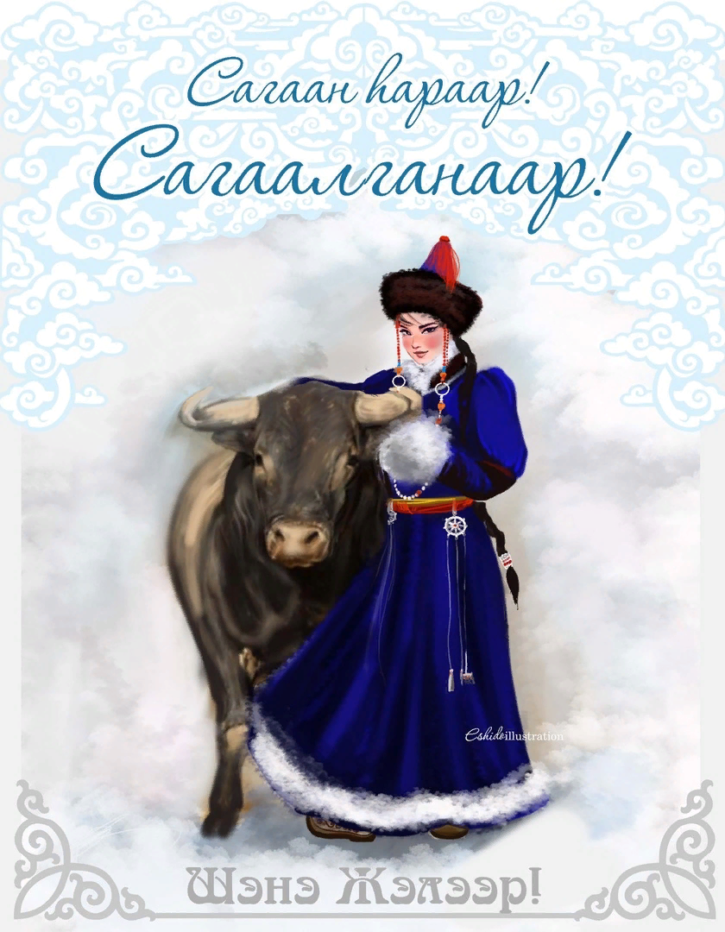

Уважаемые преподаватели, студенты, аспиранты и сотрудники нашего университета!
Высшая школа бурятского языка и литературы
поздравляет вас с Белым месяцем!

Slide 2
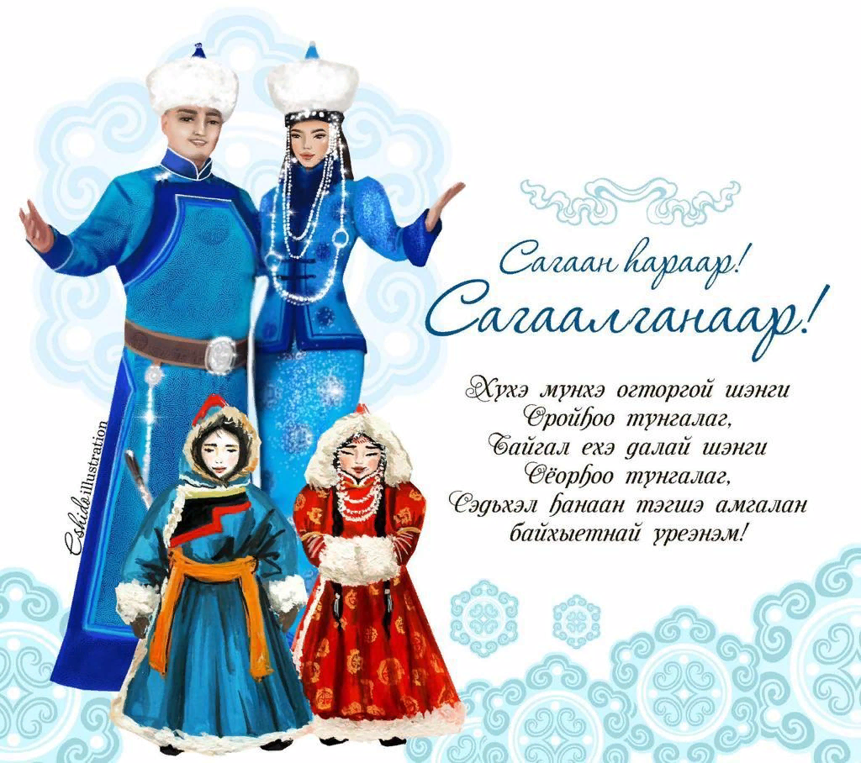
Аргай һайхан эбэртэй,
Арал дүүрэн бэетэй,
Арсалан заанай шадалтай
Аша ехэтэй Үхэр жэлээр!

Slide 3

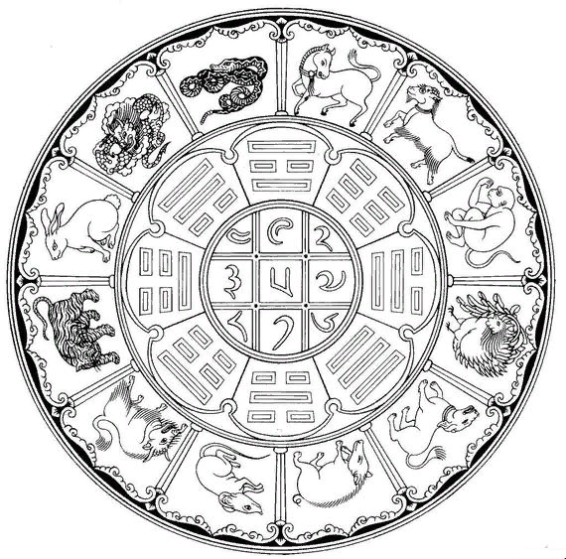
Сагаалган - самый торжественный и главный праздник монголоязычных народов, который приурочен к началу Нового года по старинному монгольскому лунному календарю. Он является символом обновления человека и природы, открытости и чистоты помыслов, надежды и добрых ожиданий. Во время праздника люди поздравляют друг друга, произносят благопожелания, делают подарки, обмениваются угощениями. Хорошая встреча нового года по народным поверьям способствует долголетию, изобилию пищи и приплода.

Slide 4


Холын барга сагhаа
Хотон айлшадаараа найрладаг
Хɣхюун сагаалгамнай ерэбэл.
Сэнхир хадагаа дэлгээжэ,
Сагаан эдеэгээ бэлдэжэ,
Арюун сэдъхэлээ hэргээжэ,
Сэлмэг сарюун шарайтай
Сагаан hараяа угтая!

Slide 5
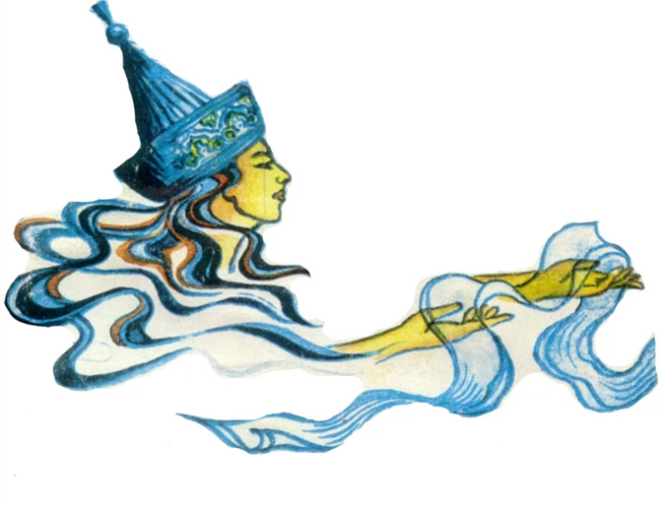
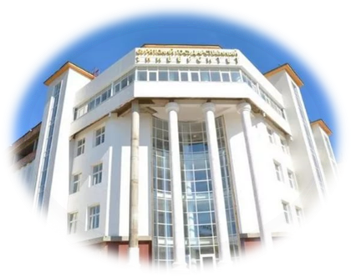
Түүхэ. История.
Отмечать начали еще в 13 веке по приказу внука Чингисхана, хана Хубилая. Праздник Сагаалган длится весь месяц. Официальное празднование Сагаалгана в Бурятии было возрождено лишь в 1991 году, это очень древний праздник.

Slide 6
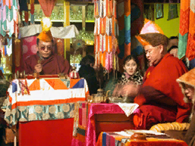
САГААЛГАНАЙ ГУРИМ ЁҺО
Сагаан һарын 1 шэнэһээ 15 хүрэтэр Сагаан һарын хурал болодог юм. Жэл бүхэндэ Сагаалганай хуралые угтуулан, бүхы дасануудта “Дүгжүүбэ” хурадаг заншалтай юм. Шэнэ һарын гарахаһаа хоёр хоног урид “Дүгжүүбэ” болодог.

Slide 7
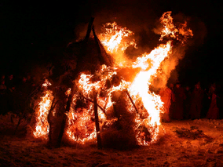
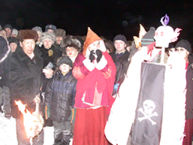
Ламанар, һүзэгтэн олоороо уншалга доро ябажа, тэдэ балингуудаа асаржа, досоонь табидаг. Энэ уншалгын удха юуб гэбэл, һүзэгтэн “Шойжолые” эдэ балингуудаараа хүндэлжэ, үхэл, тахал, үбшэ зоболонһоо аршалхыень гуйдаг байна. Тиигээд лэ тэрээхэн гэрхэниинь галдагдаха. Энэнь “Сор” гээшэ. Тиигэжэ “Шойжол” бүхы һүзэгтэнэй хүндыень тогтоожо абаба гэһэн удхатай үйлэ хэрэг үнгэрдэг байна. “Сор” галдаһан галай хажууда хүн зоной гэрһээ асарһан талха, саарһа нангин галаар хайлуулха тусхай хоёрдохи түүдэг носоогдоно. Энэ хадаа жэл соо сугларһан бүхы муу муухай юумэн галдагдажа, хүнэй сэдьхэл арюудхагдаа гэһэн удхатай.

Slide 8
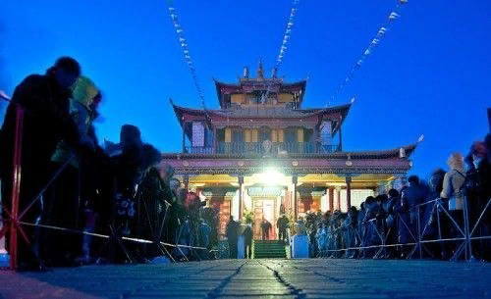
Дугжууба – это своеобразный обряд «уборки», очищения – специальный ритуал устранения всех помех, очищения от всего плохого для того, чтобы в новом году человек обрел благополучие, испытывал счастье, мир и спокойствие. накануне праздника люди обтираются кусочком теста из муки и воды. Затем из него лепят фигурку человечка (табалан), как бы передавая этой символической фигурке все свои болезни, беды, потери и боль. Их приносят в дацан и в течение дня складывают в специальный ритуальный костер, точнее, пока ещё особое ритуальное сооружение в виде пирамиды с острым «наконечником» - «соор».

Slide 9


Slide 10
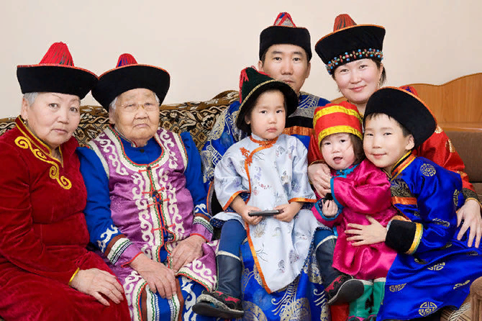
Бүтүү үдэр
Сутки перед Сагаалганом по-бурятски называют «бутуу удэр» - закрытый, глухой или, переводя по смыслу, темный. Само понятие «бутуу удэр» как тридцатого, завершающего дня последнего зимнего месяца, воспринимают как символ старого года, уходящего в «темноту» времени. Это стык старого и нового.

Slide 11
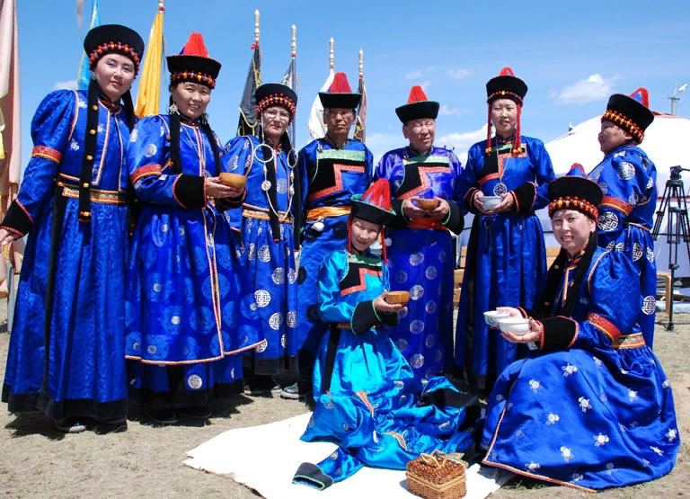
Традиция проводов старого года называется «бутуулэхэ». Люди спешили, прежде всего, рассчитаться с долгами, важно было помириться с тем, с кем случился разлад или ссора. Еще за месяц наводили порядок в доме и в ограде, выгребали весь мусор, затем проводили обряд очищения – окуривали всех членов семьи и имевшиеся строения.

Slide 12

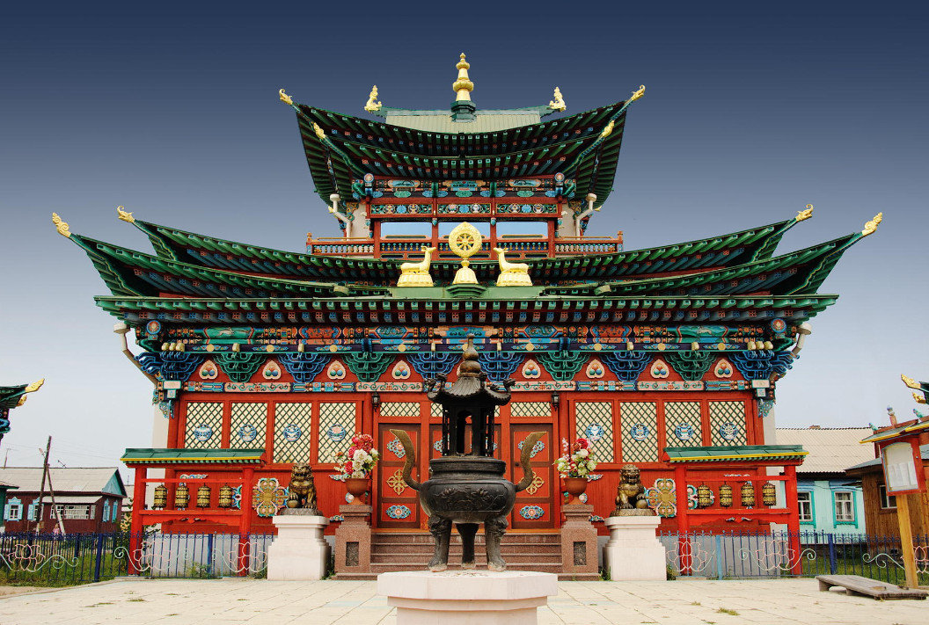

Slide 13
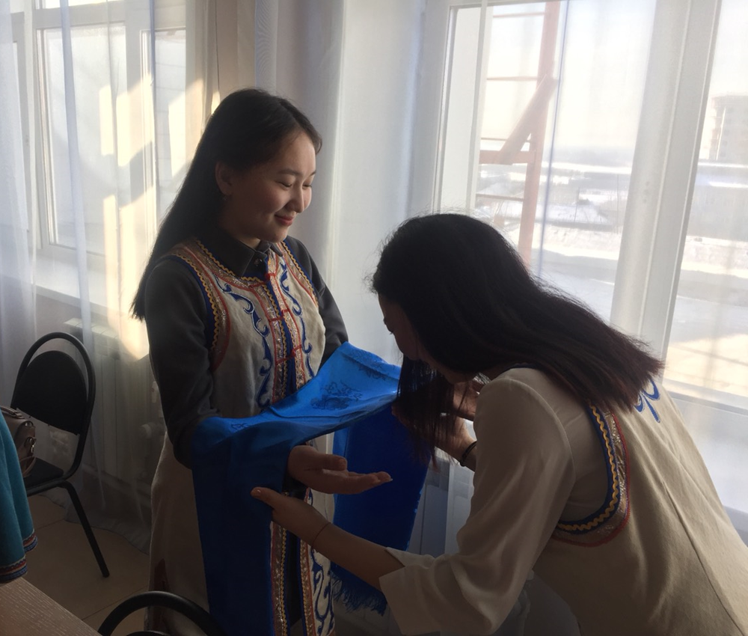
Золгохо ёhо
Одним из важнейших элементов Сагаалгана является ритуал «Золгохо» или «Золголго». Среди бурят он известен еще как «Золгохо ёhо» или ритуал поздравления с праздником белого месяца. Суть его заключается в особом отношении к поздравлению, когда это не просто формальность, а ритуал, где мы проявляем уважение к близким, родственникам, желаем им успешного вхождения в новый годовой жизненный цикл. Эти поздравления индивидуальны и идут в определенно логической последовательности.

Slide 14
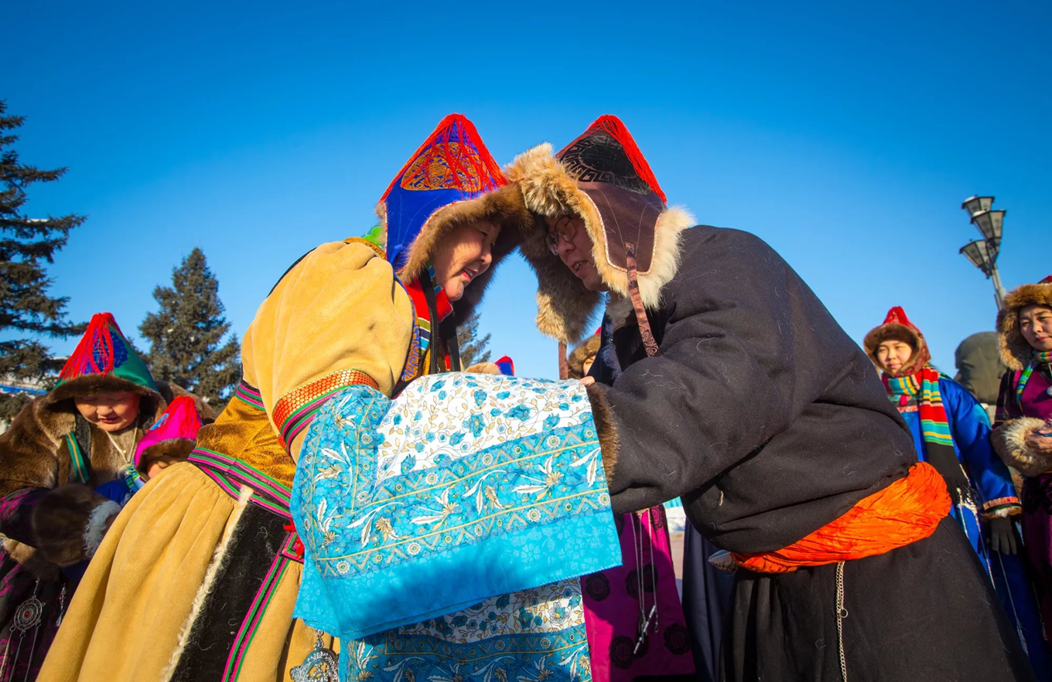

Slide 15
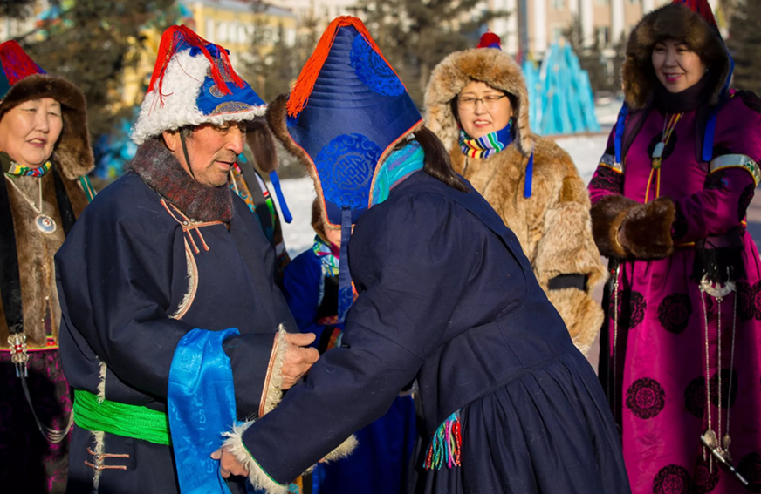
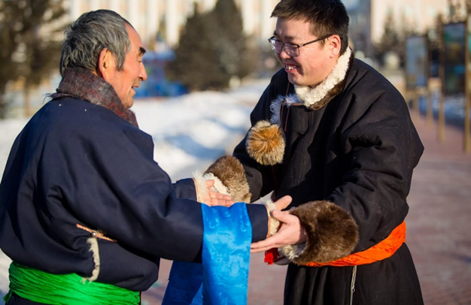
Поздравляют друг друга по старшинству и по степени родства. Младшие поздравляют старших, а не в коем случае наоборот. Поздравляющий начинает ритуал со слова «Золгое», тем самым подавая своеобразную команду о начале ритуала и обращая на себя внимание старшего, которому адресовано поздравление. Тот, в свою очередь, протягивает поздравителю обе руки на уровне груди и от груди на расстоянии 30-40см. после этого поздравитель подходит лицом к старшему, под его руки подставляет свои, и как бы поддерживает старшего по возрасту. Одновременно младший подставляет по очереди обе щеки к щекам старшего.

Slide 16

В праздник Белого месяца,
Как у нас повелось,
Людям надо бы встретиться,
Чтоб светлее жилось,
Чтоб убавилось горя,
Чтоб тучнели стада,
Чтобы небо над взгорьем
Голубело всегда.
Праздник Белого месяца,
Праздник Вечного месяца!
Только доброе ценится,
Только в светлое верится!

Slide 17


Slide 18
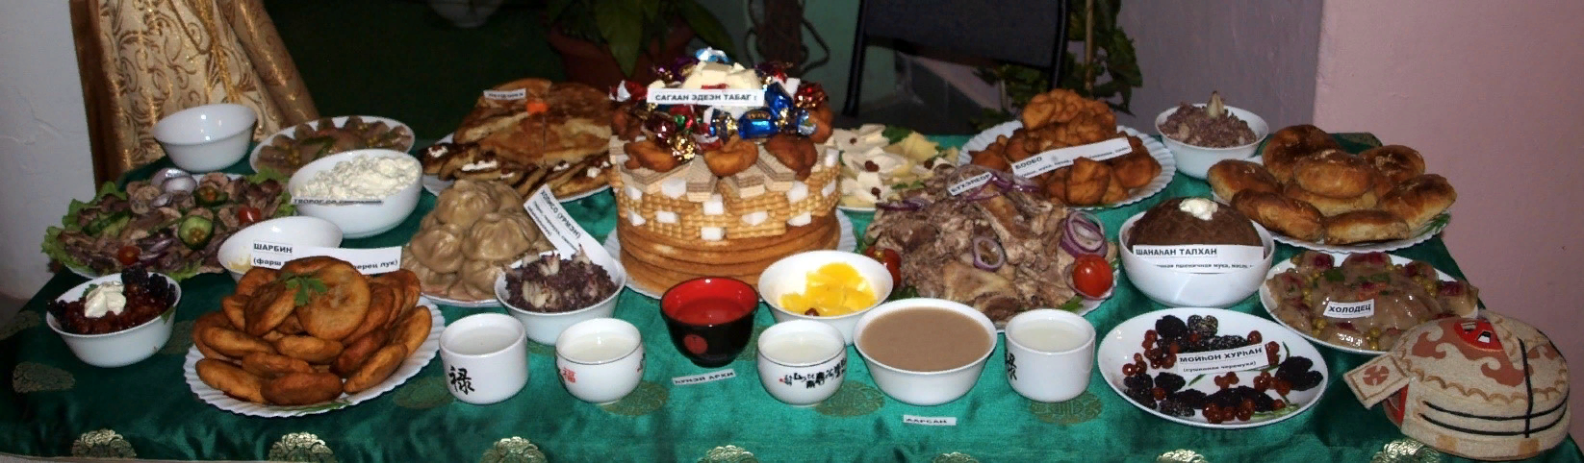
Особое внимание уделялось в дни Сагаалгана угощению. Праздничная пища готовилась как для людей, так и для богов. Кухня Сагаалгана – это, прежде всего, ритуальная пища, ей придавалось магическое значение – способность содействовать процветанию и долголетию людей, богатому урожаю и приплоду скота.

Slide 19
Почему первый весенний месяц носит название «белый»?
В бурятском языке «сагаалха», значит забеливать, задобрить «сайруулха»- придать белизну. Белый цвет испокон веков буряты считали «хорошим» цветом, приносящим счастье, добро, удачу и всё «светлое» (счастливое). В Сагаалган все должно быть белым: начиная с белых шелковых хадаков и других белого цвета подарков, подносимых друг другу в «белый месяц», и заканчивая только «белыми», чистыми, добрыми помыслами в душе, исключающими «черные», недобрые мысли, зло и плохие намерения.

Slide 20

    Молочный продукт (сагаан эдеэн) - когда гостю предлагают отведать молочную пищу, то буряты говорят: - «сагаалагты». Отсюда происходит название Сагаалган, как праздник молочной пищи. Месяц же, в котором проходит Сагаалган, называется сагаан сар – белый месяц.

Slide 21
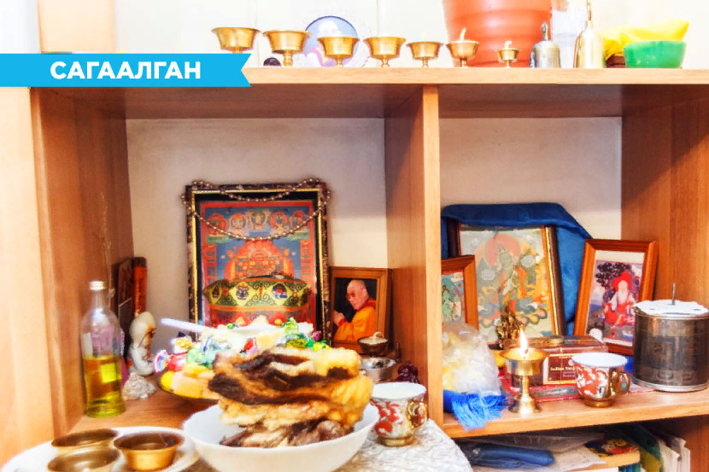
Церемония «Табаг» - тарелка.

Slide 22

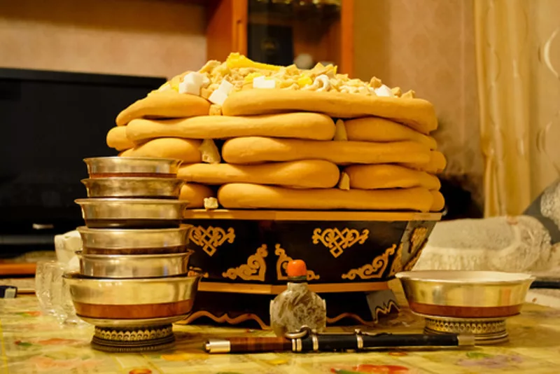
На большой по диаметру тарелке сооружалась пирамида из бообо, которые готовятся из теста, как хворост, изюма, конфет и печенья. Пирамида состоит из нечетных слоев 3-5-7-9. Каждый слой имеет символическое значение в следующей последовательности: 1 слой - означает «жаргалан» (счастье), 2 слой -«зоболон» (страдание), 3 слой -вновь «жаргалан». Пирамида из трех слоев сооружается для молодых (30 лет), из пяти - для родителей, которым 50 и больше лет, пирамида из семи слоев посвящается дедушкам и бабушкам, 9 слой посвящен 9 духам, 9 небесным божествам - хранителям.

Slide 23


Slide 24

Шэнэ жэлдэ,
Сагаабтар ТумэрYхэр жэлдэ найдал сэдьхэжэ,
Шэнэ баян байдал дэлгэгты,
Ороhон жэлэй хэшэгтэ хүртэжэ,
Олзотой hайхан жаргал эдлэгты,
Эхэ эсэгэеэ эльгэлэн дүмэжэ,
Энхэ мэндын этигэл дэмжэгты,
Аха захаяа эрьен хүндэлжэ,
Анха угай заншал дэмжэгты.
Гүн талын мал үдэжэ,
hүн сагаан эдеэн дэлбэрэг!
Хүн бүхэн наhа нэмэжэ,
Хүл хүнгэн, нара дэнзэлэн
Элүүр энхэ ябахатнай
БОЛТОГОЙ!

Slide 25


